Slide 1
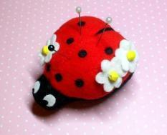
Мастер - класс
«Божья Коровка из фетра»
Выполнила: Кодякова Наталья Анатольевна,
педагог дополнительного образования МБУДО «ЦДТТ»

Slide 2
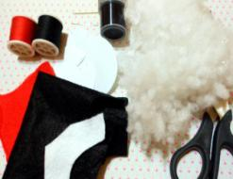
Материалы, инструменты
- Фетр - красный, черный, белый
- Нитки хлопчатобумажные красные, черные, белые
- Швейная игла, ножницы, портновский мел для раскроя, линейка, простой карандаш, бумага для выкройки, три жёлтых бусинки
- Краска для ткани «Дэкола», кисточка или зубочистка для нанесения точек
- Синтетический наполнитель – холллофайбер, синтепон.

Slide 3
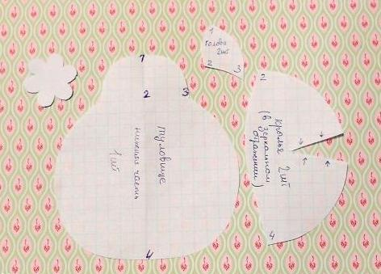
Сделать выкройку
На лист бумаги перевести выкройку или распечатать на принтере
Выкройку можно увеличить или уменьшить

Slide 4
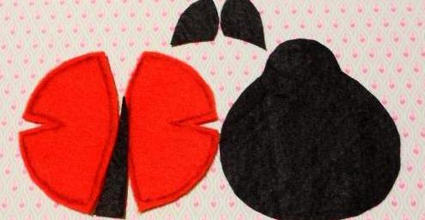
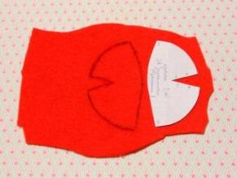
Выкроить детали туловища Божьей Коровки
- Из красного фетра - крылья 2 дет.
- Из чёрного фетра - нижняя часть туловища 1 дет., голова – 2дет.
- Из чёрного фетра - вставка между крыльями в виде треугольника 1 дет.

Slide 5
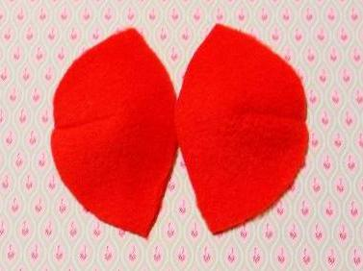
Сшить вытачки
- На деталях крыльев сшить вытачки
- Работу выполняем петельным обмёточным стежком
- Высота стежка 0,5 – 0,6 см.
- Расстояние между стежками 0,2 – 0,3 см, количество стежков в 1см.= 4

Slide 6
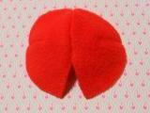
Верхняя часть туловища
Сложить детали крылышек вместе лицом к лицу
Сшить до середины две детали крылышек так, чтобы внизу остался несшитым уголок

Slide 7
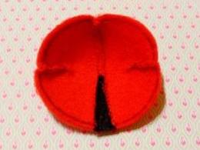
Пришить чёрную вставку
Между несшитыми деталями туловища пришить чёрную вставку – треугольник петельным обмёточным стежком

Slide 8
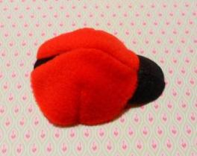
Сшить детали головы
Две детали головы сшить между собой петельным стежком
Деталь головы пришить к верхней части туловища по середине

Slide 9
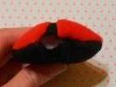
Сшить верхнюю и нижнюю части туловища
Сложить верхнюю и нижнюю детали туловища лицевыми сторонами внутрь
Туловище сшить петельным обмёточным стежком, оставляя несшитым отверстие для выворачивания

Slide 10
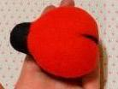
Оформить туловище
Наполнить туловище Божьей Коровки синтетическим наполнителем
Отверстие зашить косым стежком через край

Slide 11
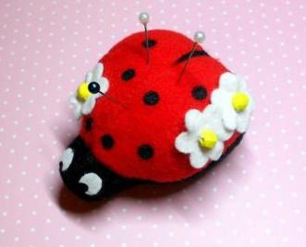
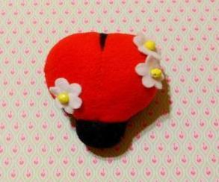
Декорировать Божью Коровку
Вырезать цветочки, пришить бусинки к цветочкам, цветочки к крылышкам
Вырезать глазки и приклеить, можно пришить
Краской нарисовать точки
Такую Божью Коровку можно использовать как игольницу

